Slide 1
一、实验目的：
双光栅测微弱振动
1．熟悉一种利用光的多普勒频移形成光拍的原理，精确测量微弱振动位移的方法。
2．作出外力驱动音叉时的谐振曲线。

Slide 2


二、理论
1.位相光栅的相位调制
当激光平面波垂直入射到位相光栅时，由于位相光栅上对光波的位相延迟作用，使入射的平面波变成出射时的摺曲波阵面
由于衍射干涉作用，在远场，可以用如下光栅方程：
Y
X
v
激光平面波
(1)
位相光栅
出射摺曲波阵面
光栅常数
衍射角
光波波长

Slide 3
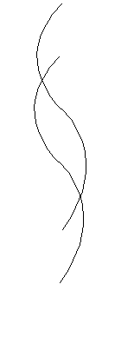
二、理论
T=t时刻的波前
T=0时刻的波前
1.位相光栅的多普勒频移
如果光栅在y方向以速度v移动，则出射波阵面也以速度v在y方向移动。从而，在不同时刻，对应于同一级的衍射光线，它的波阵面上出发点，在y方向也有一个vt 的位移量。
这个位移量相对于出射光波相位的变化量是
v
n级(T=t)
n级(T=0)
θ
v•t
图3
ΔS

Slide 4
二、理论
把光波写成如下形式：
+2 level , w₀ + 2w_{d}
+1 level , w₀ + w_{d}
0 level , w₀
-1 level, w₀ – w_{d}
-2 level, w₀ -2 w_{d}
V
可见，移动的位相光栅的n级衍射光波，相对于静止的位相光栅有一个多普勒频移：
w₀

Slide 5
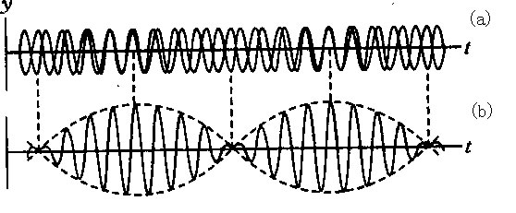
二、理论
2.光拍的获得与检测
由于光的频率很高，无法通过光电探测器观察到。为了要从光频中检测出多普勒频移量，必须采用拍的方法。
拍：根据振动迭加原理，两列速度相同、振动面相同、同方向传播，频差较小的简谐波的迭加即形成拍。
即把已频移和未频移的光束互相平行迭加，形成光拍。由于拍频较低，光电检测器能作出相应的响应。
频差较小的二列光波叠加形成“拍”

Slide 6
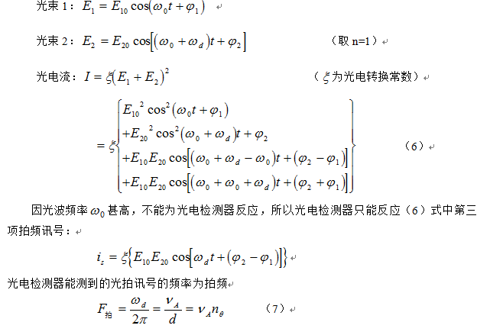
二、理论
w₀ ₊ w_{d}
w₀ ₊ w_{d}
v_{A}
v_{B=0}
w₀ + w_{d}
w₀
w₀
w₀ ₊ w_{d}
w₀
w₀
w₀ - w_{d}
w₀ ₋ w_{d}
H_{e} – N_{e}
A
w₀
B
w₀ ₋ w_{d}
w₀ ₋ w_{d}

Slide 7
光拍信号进入光电探测器，光电检测器能测到的光拍讯号的频率为拍频 其中 为光栅密度，本实验
频差较小的二列光波叠加形成“拍”
与光频率 无关，且当光栅密度 为常数时，只正比于光栅移动速度 。

Slide 8
3.微弱振动位移量的检测
如果把光栅粘在音叉上，则 是周期性变化的，所以光拍信号频率 也是随时间而变化的。音叉的位移振幅为：
式中 T 为音叉振动周期。 表示 T/2时间内的拍频 波的个数，可直接在示波器的荧光屏上计算波形数而得到。所以，只要测得拍频波的波数，就可得到微弱振动的位移振幅。

Slide 9
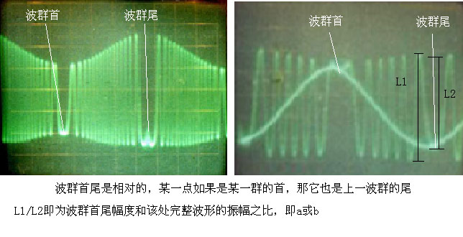
单踪示波器显示的拍频波
双踪示波器显示的拍频波和音叉驱动波
波群首尾是相对的，某一点如果是某一群首，那它也是上一波群的尾
波形数N=整波形数+分数波形数
(不足一个完整波形的首数和尾数 中满1/2或1/4或 3/4个波形分数)

Slide 10
三、实验仪器
1—光电池升降调节手轮，2—光电池座，在顶部有光电池盒，盒前有一小孔光阑，3—电源开关，4—音叉座，5—音叉，6—动光栅（粘在音叉上的光栅），7—静光栅（固定在调节架上），8—静光栅调节架，9—半导体激光器，10—激光器升降调节手轮，11—调节架左右调节止紧螺钉，12—激光器输出功率调节，13—耳机插孔，14—音量调节，15—信号发生器输出功率调节，16—信号发生器频率调节，17—静光栅调节架升降调节手轮，18—驱动音叉用的蜂鸣器，19—蜂鸣器电源插孔，20—频率显示窗口，21—三个信号输出插口，Y1拍频信号，Y2音叉驱动信号，X为示波器提供“外触发”扫描信号，可使示波器上的波形稳定。
1
双光栅微弱振动测量仪
2
3
4
5
6
7
5
8
9
10
11
12
13
21
20
19
18
17
16
15
14

Slide 11
四、实验内容
1. 固定一个较小的功率，调节“频率”旋钮，（音叉谐振频率 附近）。通过看波形数的变化，找到谐振频率。调节功率，使 T/2内光拍的波数为10～20个左右较合适。
2. 测出外力驱动音叉时的揩振曲线：固定“功率”旋钮位置，小心调节“频率”旋钮(仪器参考值左右各取10个点，点与点间隔0.1HZ)，作出音叉的振幅－频率曲线。

Slide 12
五、数据记录
频率 | 波形数N | 位移振幅A

Slide 13
六、数据处理
在坐标纸上画出音叉的振幅—频率曲线（A-f曲线）；
七、结果陈述与总结
八、思考题
作外力驱动音叉谐振曲线时，为什么要固定信号功率?
本实验测量方法有何优点？

